Slide 1


BÁO CÁO Lần 1- ĐỒ ÁN CUỐI KỲ
Môn học : Khoa Học Dữ Liệu
Lớp CQ2016/2 – Học kỳ I/2019-2020
GV: Trần Trung Kiên
Faculty of Information Technology
<Tiến độ thực hiện đồ án tính đến ngày 02-12-2019>
Nhóm 14: Đặng Phương Nam – Lê Minh Nghĩa

Slide 2


NỘI DUNG CHÍNH
Câu hỏi đặt ra?
Thu thập dữ liệu

Slide 3




Câu hỏi đặt ra?
Cho các thông tin về một căn nhà
(đường, huyện/quận, mặt tiền, đường vào, diện tích, nội thất, số tầng,…)
Căn nhà này có giá là bao nhiêu tiền?

Slide 4



LỢI ÍCH CỦA CÂU Hỏi
Người bán có thể dự đoán được giá trị căn nhà mà mình muốn bán.
Người mua có thể ước lượng được căn nhà mình muốn mua có giá cả hợp lý hay không?
Nguồn gốc câu hỏi: nhóm tự nghĩ ra.

Slide 5

THU THẬP DỮ LIỆU – PARSE HTML
Trang web thu thập dữ liệu: https://www.realtytrac.com/

Slide 6
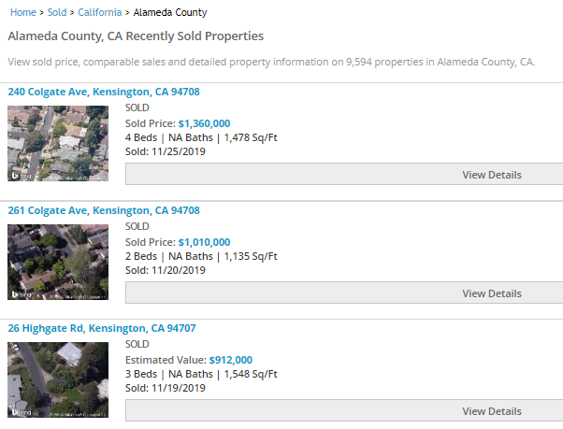
Thu thập dữ liệu về danh sách “Các căn nhà đã được bán thành công tại bang California của nước Mỹ”
Parse HTML để lấy:
+ Detail url.
Ở mỗi lần parse tại bản tin rao bán của trang web nhóm đều thực kiểm tra việc lấy dữ liệu có hợp pháp hay không tại file robots.txt của trang web:
https://m.realtytrac.com/robots.txt

Slide 7
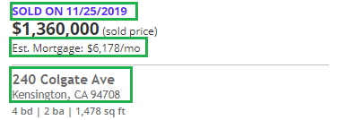
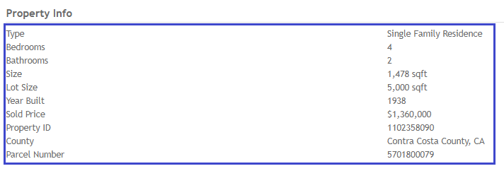
Ở mỗi bản tin bán nhà thành công, nhóm muốn lấy thêm một số thông tin chi tiết:
Parse HTML để lấy:
+ Date Sold.
+ Mortgage.
+ Address.
+ Property Infor:
• Bedroom.
• Bathroom.
• Size.
• ….
Ở mỗi lần parse tại bản tin rao bán của trang web nhóm đều thực kiểm tra việc lấy dữ liệu có hợp pháp hay không tại file robots.txt của trang web:
https://m.realtytrac.com/robots.txt

Slide 8
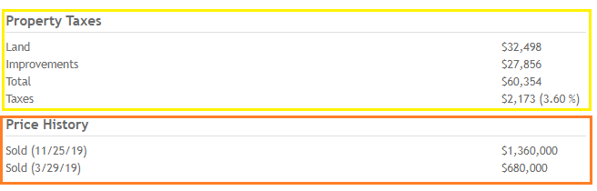
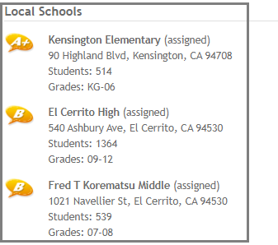
Ở mỗi bản tin bán nhà thành công, nhóm muốn lấy thêm một số thông tin chi tiết:
Parse HTML để lấy:
+ Taxes.
+ Price History.
+ Number school.
Ở mỗi lần parse tại bản tin rao bán của trang web nhóm đều thực kiểm tra việc lấy dữ liệu có hợp pháp hay không tại file robots.txt của trang web:
https://m.realtytrac.com/robots.txt

Slide 9
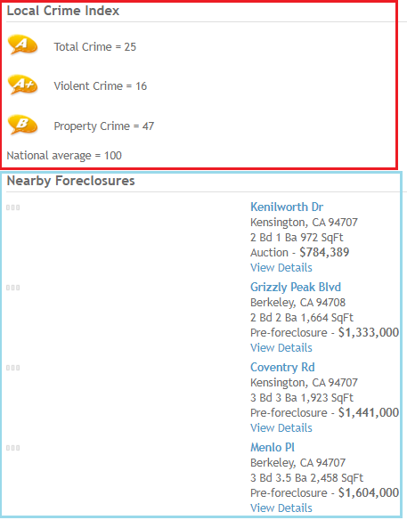
Ở mỗi bản tin bán nhà thành công, nhóm muốn lấy thêm một số thông tin chi tiết:
Parse HTML để lấy:
+ Info crime.
+ Number near
foreclosures.
Ở mỗi lần parse tại bản tin rao bán của trang web nhóm đều thực kiểm tra việc lấy dữ liệu có hợp pháp hay không tại file robots.txt của trang web:
https://m.realtytrac.com/robots.txt

Slide 10
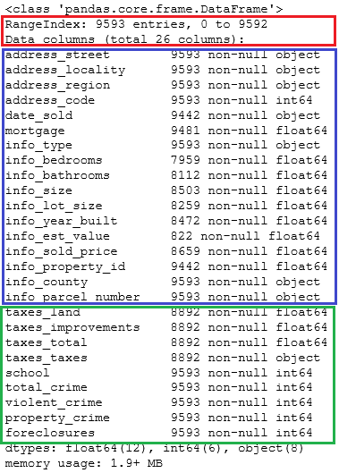
THU THẬP DỮ LIỆU – THÔNG TIN DỮ LIỆU LẤY ĐƯỢC
1. address_street: tên đường.
2. address_locality: tên địa phương.
3. address_region: tên vùng.
4. address_code: mã vùng.
5. date_sold: ngày bán thành công ngôi nhà.
6. mortgage: giá thuê nhà hằng tháng trước khi được bán đi.
7. info_type: loại nhà.
8. info_bedrooms: số lượng phòng ngủ.
9. info_bathrooms: số lượng phòng tắm.
10. info_size: kích thước ngôi nhà (sqft).
11.info_lot_size: kích thước lô đất (sqft).
12. info_year_build: năm ngôi nhà được xây dựng.
13. info_est_value: giá rao bán.
14. info_sold_price: giá bán thành công.
15. info_property_id: id căn nhà.
16. info_county: tên quận.
17. info_parcel_number: số bưu kiện.
Dữ liệu có 9593 dòng và 26 cột
18. axes_land: tiền đất..
19. taxes_improvements: tiền các cải tiến.
20. taxes_total: tổng của land và improvements.
21. taxes_taxes: tiền thuế từ taxes_total.
22. school: số lượng trường học gần đó.
23. total_crime: số lượng tội phạm.
24. violent_crime: số lượng tội phạm bạo lực.
25. property_crime: số lượng tội phạm về tài sản.
26. foreclosures: số lượng các căn nhà bị tịch thu gần đó.

Slide 11

THU THẬP DỮ LIỆU – CÁC GIÁ TRỊ THIẾU
Có 14 cột có giá trị thiểu là:
- date_sold thiếu 151 giá trị.
- mortgage thiếu 112 giá trị.
- info_bedrooms thiếu 1634 giá trị.
- info_bathrooms thiếu 1481 giá trị.
- info_size thiếu 1090 giá trị.
- info_lot_size thiếu 1334 giá trị.
- info_year_built thiếu 1121 giá trị.
- info_est_value thiếu 8771 giá trị.
- info_sold_price thiếu 934 giá trị.
- info_property_id thiếu 151 giá trị.
- taxes_land thiếu 701 giá trị.
- taxes_improvements thiếu 701 giá trị.
- taxes_total thiếu 701 giá trị.
- taxes_taxes thiếu 701 giá trị.
Lý do có nhiều giá trị thiếu tại các cột bên là do người muốn bán nhà lúc đăng tin không nhập đầy đủ các trường thông tin trên mà thường chỉ mô tả chi tiế tại phần description của bản tin hay vì lý do nào đó mà bản thân người bán cũng không biết rõ các thông tin trên.
Giải pháp: Sẽ bỏ đi các cột thực sự không cần thiết mà có nhiều giá trị thiếu (như info_est_value). Và phần giá trị thiếu còn lại, nhóm sẽ tiếp tục thử tìm trong phần description của mỗi bản tin rao bán từ phần dữ liệu đã lấy được ban đầu.

Slide 12
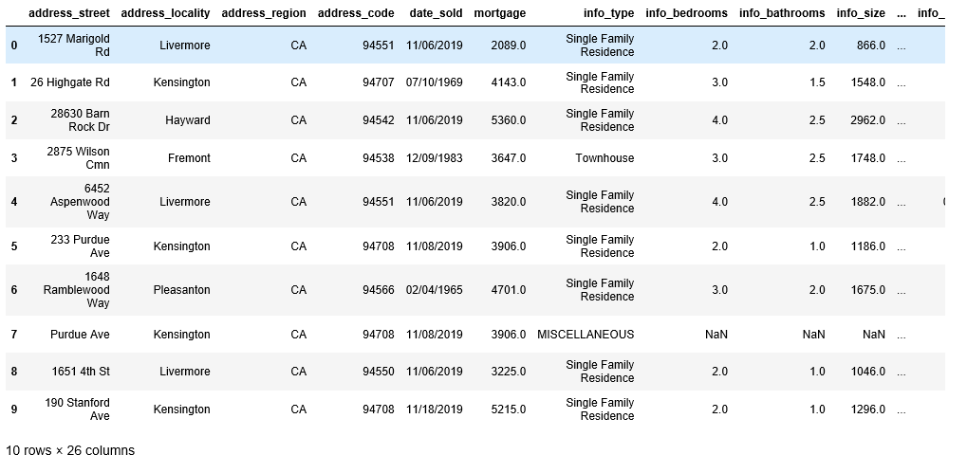
THU THẬP DỮ LIỆU – 10 DÒNG ĐẦU TIÊN CỦA DỮ LIỆU ĐƯỢC THU THẬP

Slide 13
THANK YOU FOR WATCHING

